Slide 1
IL
LICEO STATALE CLASSICO E LINGUISTICO ARISTOFANE
ORIENTAMENTO
a.s. 2022-23

Slide 2
LA NOSTRA OFFERTA FORMATIVA

Slide 3
Il liceo classico
Il curricolo tradizionale
Il liceo linguistico

Slide 4
Il liceo classico Cambridge
Il curricolo Cambridge
Il liceo linguistico Cambridge

Slide 5
Il curricolo Esabac
Solo liceo linguistico

Slide 6
Liceo classico tradizionale
Le classi tablet
Solo liceo classico
Liceo classico Cambridge

Slide 7
Il liceo classico
Il liceo classico
Le classi tablet
Il liceo classico
Cambridge
Il liceo linguistico
Il liceo linguistico
Il liceo linguistico
Cambridge
L’ESABAC

Slide 8
I curricoli tradizionali

Slide 9
Il Liceo classico
Il curricolo tradizionale
Il Liceo Linguistico

Slide 10
Il liceo classico

Slide 11
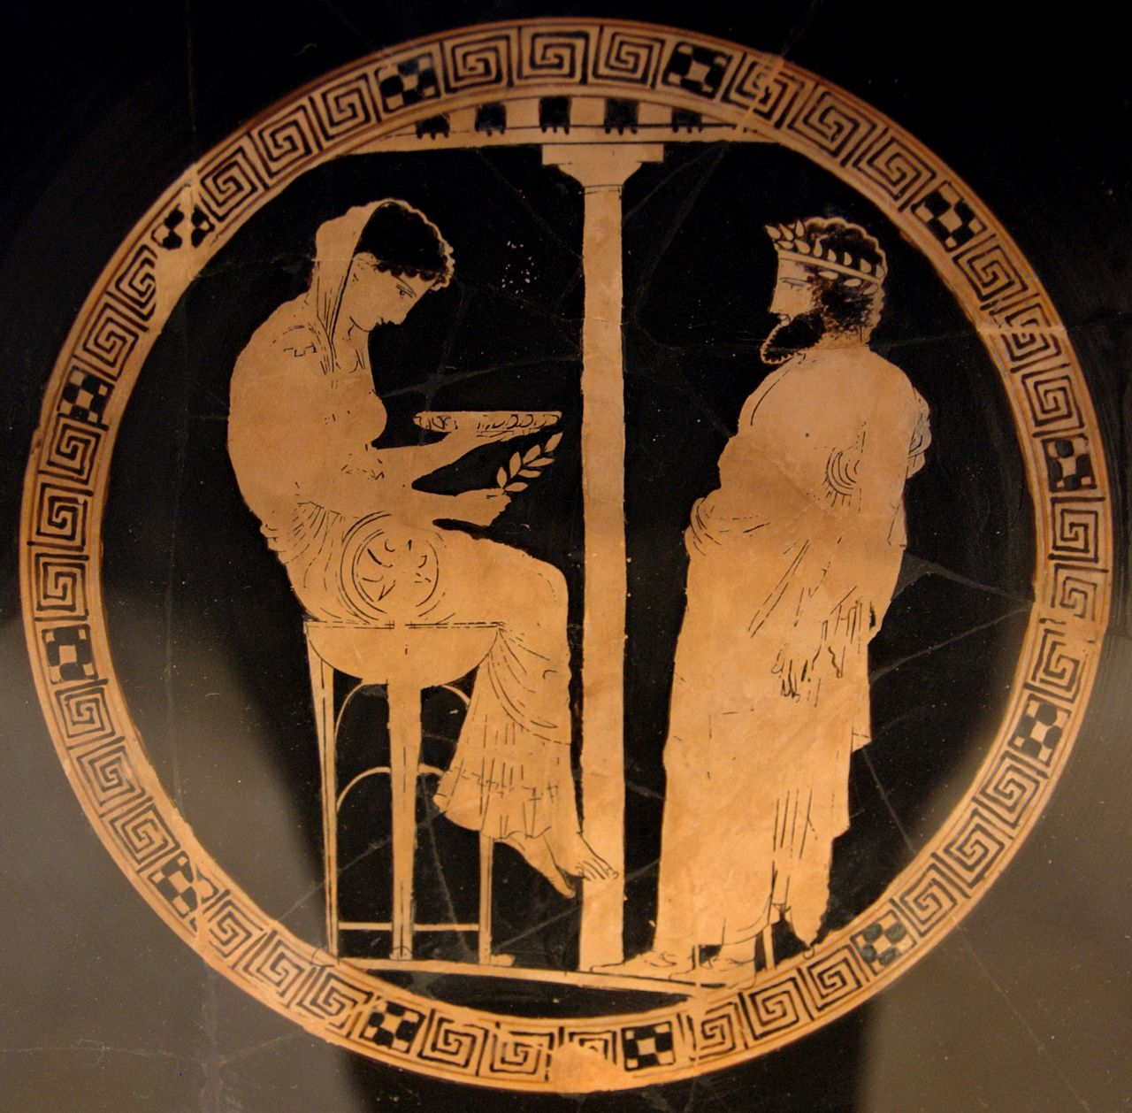

Slide 12
ORGANIZZAZIONE DEL TEMPO SCUOLA
27 ore settimanali al biennio
31 ore settimanali al triennio
Latino
(5 ore settimanali)
Greco
(4 ore settimanali)

Slide 13
BIENNIO
Italiano
(4 ore settimanali)
Le altre materie
Geostoria
(3 ore settimanali)
Matematica
(3 ore settimanali)
Scienze
(2 ore settimanali)
Inglese
(3 ore settimanali)
Scienze motorie
(2 ore settimanali)
Religione cattolica
(1 ora settimanale)

Slide 14
TRIENNIO
Le materie di indirizzo
Latino
(4 ore settimanali)
Greco
(3 ore settimanali)

Slide 15
TRIENNIO
Le materie nuove rispetto al biennio
Storia
(3 ore settimanali)
Filosofia
(3 ore settimanali)
Storia dell’arte
(2 ore settimanali)
Fisica
(2 ore settimanali)

Slide 16
Italiano
(4 ore settimanali)
TRIENNIO
Le materie in continuità
Matematica
(4 ore settimanali)
Scienze
(2 ore settimanali)
Inglese
(3 ore settimanali)
Scienze motorie e sportive
(2 ore settimanali)
Religione cattolica
(1 ora settimanale)

Slide 17
Il liceo linguistico

Slide 18
ORGANIZZAZIONE DEL TEMPO SCUOLA
27 ore settimanali al biennio
30 ore settimanali al triennio

Slide 19
BIENNIO
Le materie di indirizzo
Prima lingua straniera: Inglese (obbligatoria in tutte le opzioni)
(4 ore settimanali)
Seconda lingua straniera:
Francese o Spagnolo
(3 ore settimanali)
Terza lingua straniera:
Francese o Spagnolo o Tedesco
(3 ore settimanali)

Slide 20
BIENNIO
Criteri di assegnazione delle lingue
La seconda lingua viene assegnata in base alla seconda lingua studiata alla scuola media
La terza lingua viene assegnata in base all’opzione indicata dalla famiglia all’atto dell’iscrizione
Il monte ore settimanale di tutte e tre le lingue studiate include un’ora a settimana di conversazione con un docente madrelingua

Slide 21
Italiano
(4 ore settimanali)
BIENNIO
Le altre materie
Geostoria
(3 ore settimanali)
Matematica
(3 ore settimanali)
Scienze
(2 ore settimanali)
Latino
(2 ore settimanali)
Scienze motorie
(2 ore settimanali)
Religione cattolica
(1 ora settimanale)

Slide 22
TRIENNIO
Le materie di indirizzo
Prima lingua straniera: Inglese (in tutti le opzioni)
(3 ore settimanali)
Seconda lingua straniera:
Francese o Spagnolo
(4 ore settimanali)
Terza lingua straniera:
Francese o Spagnolo o Tedesco
(4 ore settimanali)

Slide 23
TRIENNIO
Le materie nuove rispetto al biennio
Storia
(2 ore settimanali)
Filosofia
(2 ore settimanali)
Storia dell’arte
(2 ore settimanali)
Fisica
(2 ore settimanali)

Slide 24
TRIENNIO
Italiano
(4 ore settimanali)
Le materie in continuità
Matematica
(2 ore settimanali)
Scienze
(2 ore settimanali)
Scienze motorie e sportive
(2 ore settimanali)
Religione cattolica
(1 ora settimanale)

Slide 25
Gli altri curricoli

Slide 26
Il liceo classico
Cambridge
Il curricolo Cambridge
Il liceo linguistico
Cambridge

Slide 27
Il curricolo
Cambridge

Slide 28
TITOLO CONSEGUITO
IGCSE
International General Certificate of Secondary Education
È una certificazione internazionale rilasciata dall’Università di Cambridge
Si tratta dell’equivalente internazionale della qualifica conseguita nelle scuole anglosassoni all’età di 16 anni
È un titolo riconosciuto dalle più importanti Università del mondo
Si consegue sostenendo un esame al terzo anno del percorso liceale

Slide 29
VANTAGGI
Consente di acquisire competenze linguistiche certificate in forma permanente
Consente di studiare una materia curricolare in lingua inglese
Consente di conseguire una certificazione di scuola superiore valida a livello internazionale
Comporta il pagamento di una quota annuale non comprensiva delle tasse d’esame

Slide 30
Cambridge Assessment International Education
https://www.cambridgeinternational.org

Slide 31
Il liceo classico
Cambridge

Slide 32
Organizzazione del tempo scuola
BIENNIO
(30 ore settimanali)
TRIENNIO
(32 ore settimanali solo per il primo anno del secondo biennio)

Slide 33
TRIENNIO E BIENNIO
Le materie aggiuntive
Biology
(1 ora settimanale con un docente madrelingua della materia)
English as a second Language
(2 ore settimanali nel biennio con un docente madrelingua della materia)

Slide 34
Il liceo linguistico
Cambridge

Slide 35
ORGANIZZAZIONE DEL TEMPO SCUOLA
BIENNIO
(30 ore settimanali)
TRIENNIO
(31 ore settimanali solo per il primo anno del secondo biennio)

Slide 36
BIENNIO E TRIENNIO
(primo anno)
Le materie aggiuntive
Global Perspectives
(1 ora settimanale con un docente madrelingua della materia)
English as a second Language
(2 ore settimanali con un docente madrelingua della materia)

Slide 37
Il curricolo ESABAC
Liceo linguistico
Iingua francese

Slide 38
ESABAC
Trae la sua denominazione dall’unione delle parole “Esame di Stato” e “Baccalaureat”
Consiste nel simultaneo conseguimento del Diploma di Stato italiano e del Baccalaureat francese (rilasciato dal Ministère de l’Éducation national et de la Jeunesse)
Si consegue sostenendo una prova aggiuntiva in Histoire e in Lingua e Letteratura francese al momento dell’esame di Stato
Permette l’accesso alle Università francesi

Slide 39
Caratteristiche
Viene attivato nelle sezioni del Liceo linguistico caratterizzate dallo studio della lingua francese come seconda lingua
Consente di studiare una materia curricolare (Histoire) in lingua francese
Viene attivato al triennio senza variazioni al quadro orario settimanale

Slide 40
Caratteristiche
Non comporta costi aggiuntivi per le famiglie *
E’ possibile accedere al percorso ESABAC anche senza aver studiato il francese alla scuola media
Il conseguimento dei due diplomi è distinto
È possibile conseguire il diploma di maturità anche se non si superano le prove previste per il conseguimento dell’ESABAC

Slide 41
Le classi tablet
Liceo classico

Slide 42
La sperimentazione
TABLET
(solo Liceo classico)

Slide 43
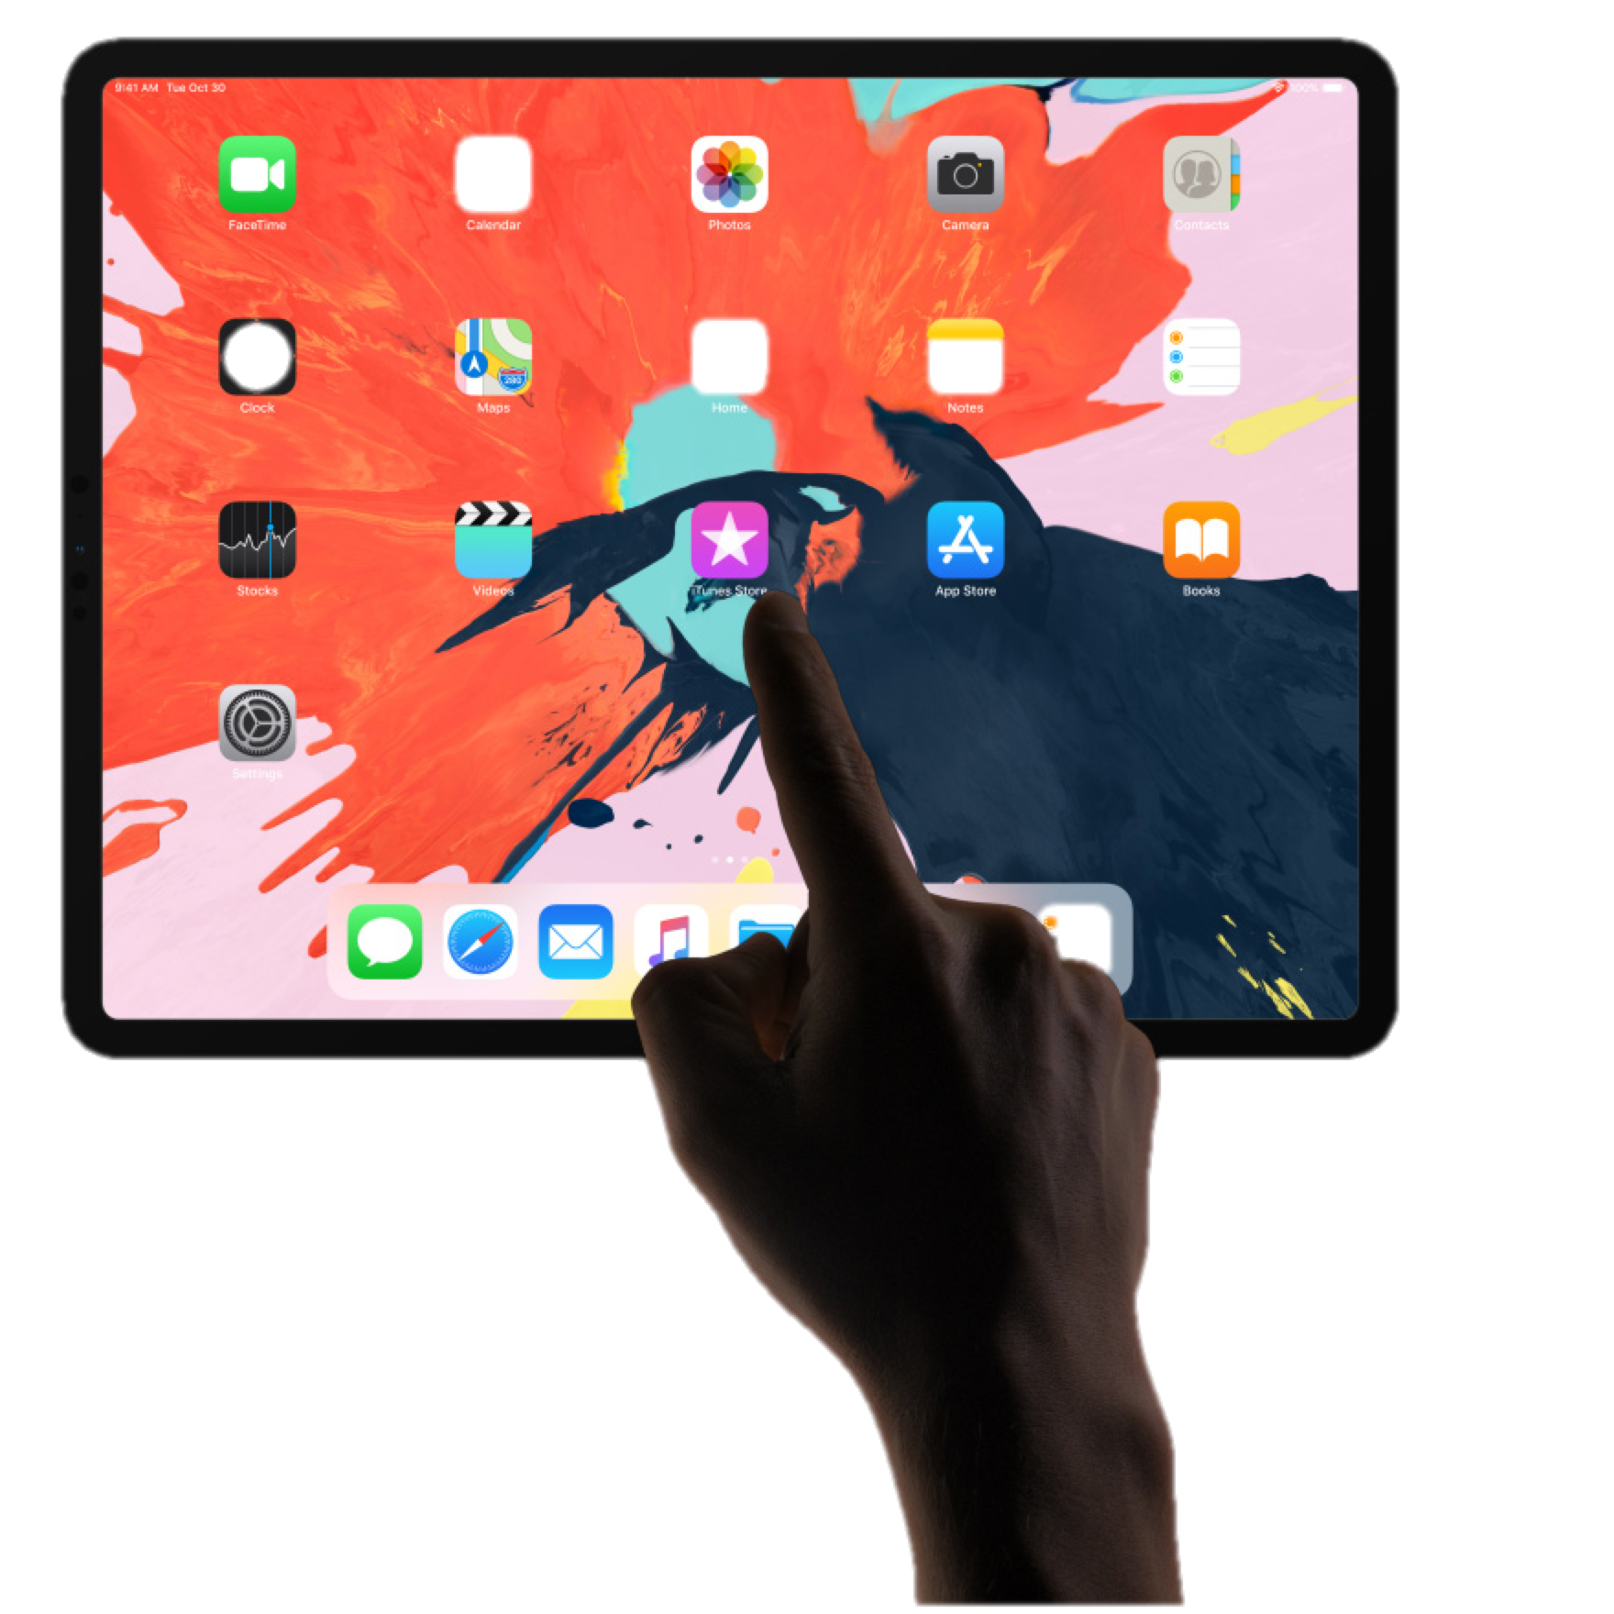
LA SPERIMENTAZIONE TABLET
È una sperimentazione trasversale
Non esclude l’iscrizione alla classe Cambridge
La formazione di una classe Cambridge-Tablet dipende dal numero delle iscrizioni
L’acquisto del dispositivo è a carico delle famiglie

Slide 44
I VANTAGGI DEL TABLET A SCUOLA
Agevola i processi di apprendimento attraverso l’utilizzo della multimedialità e dell’interattività
Consente lo sviluppo, nell’arco del quinquennio, di competenze digitali avanzate
Facilita l’inclusione
Agevola la comunicazione tra docente e discenti
Si abbina alla sperimentazione di nuove metodologie didattiche

Slide 45
POSSIBILI APPLICAZIONI
DEL TABLET A SCUOLA
Creazione di prodotti multimediali
Lettura di ebook
Ascolto di audiolibri
Studio delle lingue
Ricerca di informazioni in rete
Rappresentazione iconica della conoscenza (mappe mentali, e concettuali, didattica a colori)
Esperimenti scientifici virtuali
Visite ai musei e alle mostre virtuali

Slide 46
ILTABLET NELLA DIDATTICA DELLE LINGUE CLASSICHE
Vantaggi
Consultazione di banche dati che raccolgono opere di autori latini e greci
Accesso a corsi di lingua interattivi
Consultazione di siti dedicati alle Civiltà classiche
Analisi linguistica mediante il linguaggio visivo
Creazione di prodotti multimediali di approfondimento che integrino fonti differenti (letterarie, epigrafiche, iconografiche ecc.)

Slide 47
ILTABLET NELLA DIDATTICA DELLE LINGUE CLASSICHE
La didattica a colori
Si basa sull’evidenziazione visiva delle componenti morfo-sintattiche e semantiche della frase latina e greca
Ciascuna categoria viene evidenziata con un colore diverso in base ad una leggenda
Consente di cogliere visivamente e in forma sinottica le strutture della frase

Slide 48
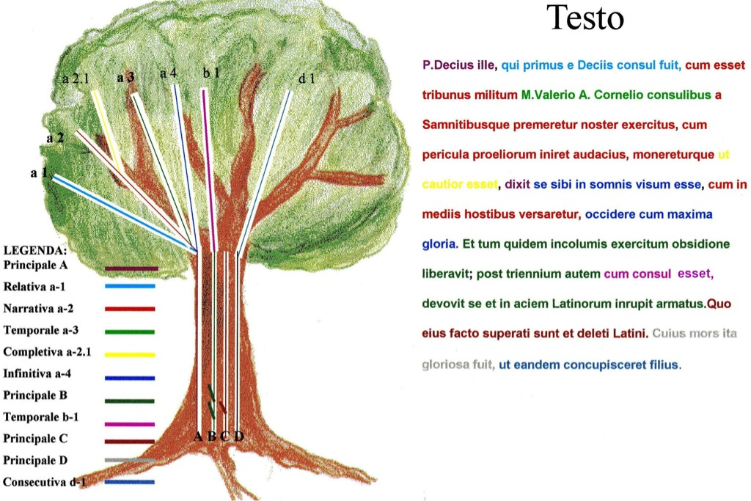

Slide 49
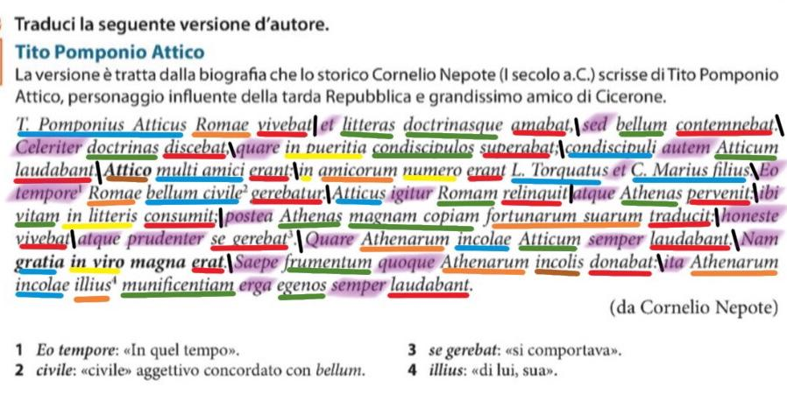

Slide 50
Il quadro orario dei curricoli su cinque giorni settimanali

Slide 51
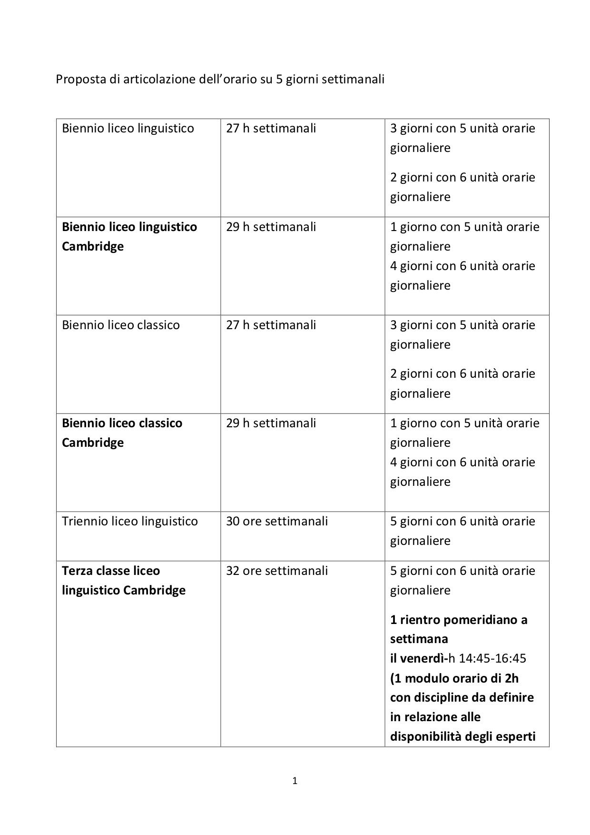

Slide 52
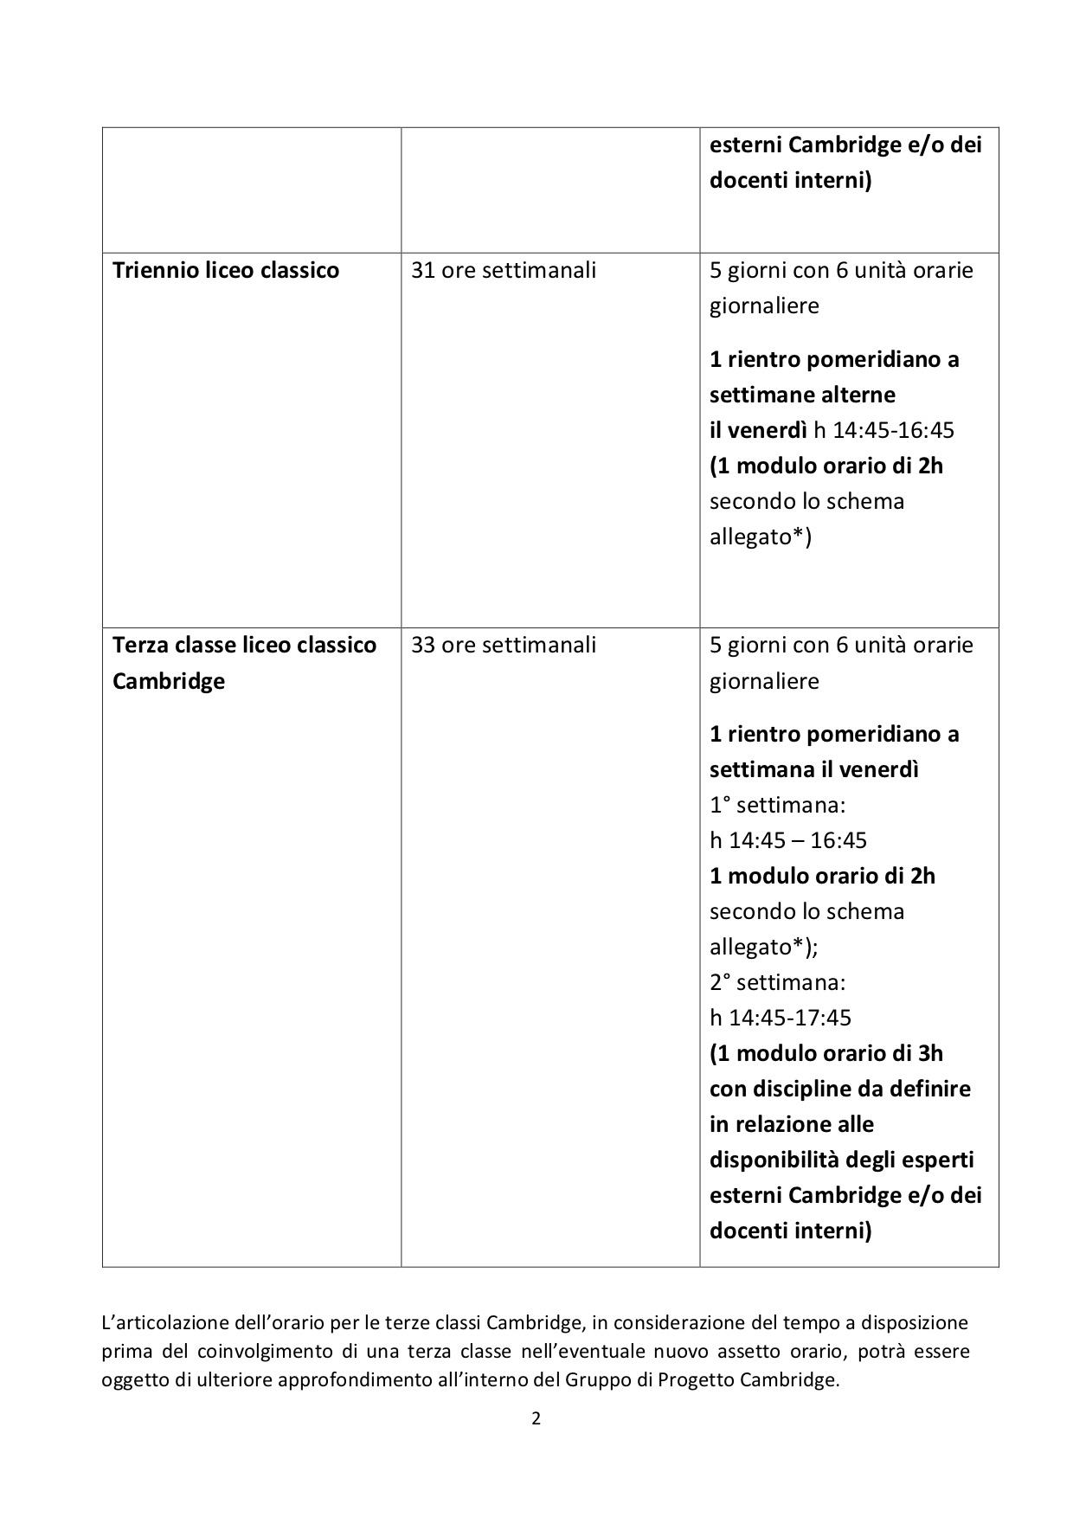

Slide 53
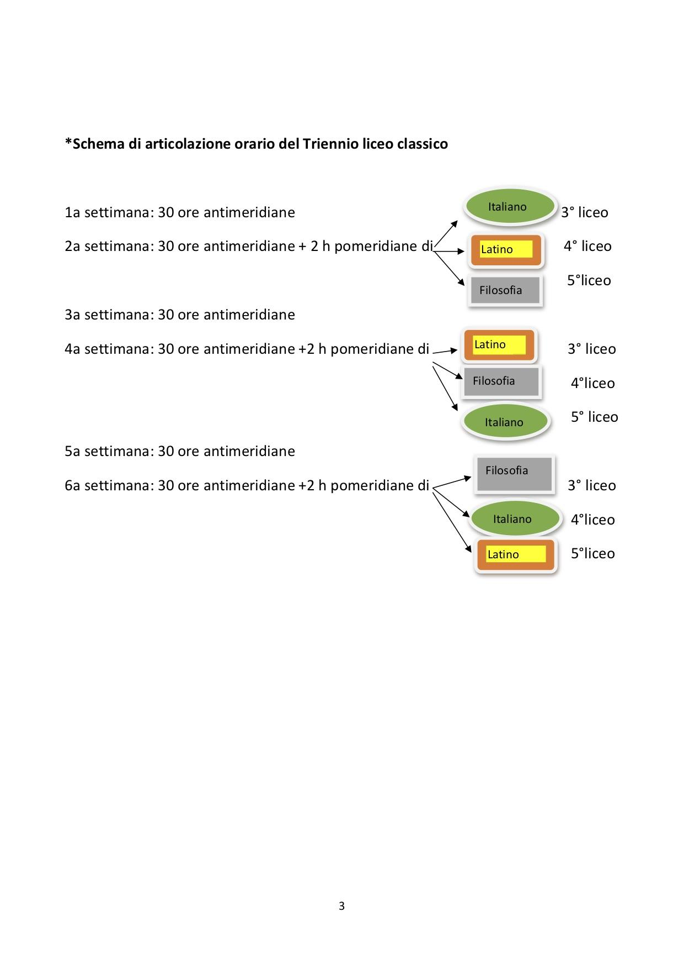

Slide 54
Le attività di orientamento

Slide 55
Il progetto continuità

Slide 56
IL PROGETTO
È stato attivato nel 2015
È finalizzato al superamento del “gradino” nel passaggio tra la scuola secondaria di primo grado e quella di secondo grado
Coinvolge le discipline di Italiano, Inglese, Matematica, Scienze e Storia dell’arte

Slide 57
ATTIVITÀ
Incontri periodici tra i docenti del Liceo Aristofane e i docenti delle scuole medie del territorio per confrontarsi su obiettivi, programmazioni e metodiche didattiche
Visite guidate a musei e siti archeologici destinate agli studenti delle scuole medie
Sono organizzate dagli studenti del Liceo Aristofane con il coordinamento dei docenti di Storia dell’arte
Sono, in alcuni casi, precedute da lezioni in aula

Slide 58
ATTIVITÀ IN PREPARAZIONE
Incontri di Peer Education in cui gli studenti del Liceo Aristofane supporteranno gli studenti delle scuole medie
Seminari di astronomia per gli studenti delle scuole medie

Slide 59
Orientamento in ingresso

Slide 60
IL PROGETTO
Somministrazione agli alunni neo-iscritti di test attitudinali
Ha luogo all’inizio dell’anno scolastico da uno psicologo orientatore
È a cura di un team di psicologi orientatori
È finalizzato
a rafforzare la motivazione allo studio
a prevenire o affrontare il disagio scolastico
a riorientare tempestivamente gli alunni delle prime classi

Slide 61
IL PROGETTO
La restituzione dei risultati ai genitori e agli studenti avviene attraverso colloqui individuali con gli psicologi orientatori
I colloqui hanno luogo entro il mese di dicembre

Slide 62
Sportello di ascolto

Slide 63
IL PROGETTO
Consiste in uno sportello d’ascolto psicologico
È finalizzato a supportare il disagio psicologico
È rivolto a
studenti
genitori
docenti
Vi si accede per appuntamento

Slide 64
Le attività di sostegno e di recupero

Slide 65
Il recupero curricolare

Slide 66
RECUPERO DISCIPLINARE IN ITINERE
Consiste in:
lezioni tenute dal docente a tutta la classe o a singoli gruppi sulle parti del programma da recuperare
laboratorio di Peer Education in classe sotto la supervisione del docente
Può coprire fino al 10% del monte ore annuale della singola disciplina

Slide 67
Il recupero extracurricolare

Slide 68
IL PROGETTO PARI-IMPÁRI
È un progetto di Peer Education
Studenti del triennio con votazione media uguale o superiore agli 8/10 supportano gli studenti di tutte le classi in difficoltà sotto la supervisione di un docente tutor della disciplina
È attivato per tutte le materie

Slide 69
IL PROGETTO PARI-IMPÁRI
Ha una modalità laboratoriale
Ha una cadenza settimanale secondo un calendario fissato dagli studenti tutores concordato con la Funzione strumentale “Studenti”
Prevede la prenotazione dell’appuntamento
Si svolge da novembre ad aprile

Slide 70
GLI SPORTELLI DIDATTICI
Sono tenuti dai docenti delle singole discipline
Consistono in lezioni individuali su specifici aspetti disciplinari
Sono rivolti agli studenti che hanno riportato valutazioni insufficienti nel primo periodo
Prevedono la prenotazione on-line
Si svolgono da gennaio a giugno

Slide 71
I CORSI DI RECUPERO POMERIDIANI
Sono corsi tenuti dai docenti interni o esterni delle singole discipline
Sono destinati agli studenti che alla fine del secondo periodo hanno ricevuto il debito
Si tengono nel mese di luglio
Sono attivati per tutte le discipline che prevedono prove scritte
Non prevedono una partecipazione obbligatoria
I genitori devono dichiarare se intendono non avvalersene

Slide 72
Le attività di valorizzazione delle eccellenze

Slide 73
Praemiun Aristophaneum

Slide 74
IL PROGETTO
È un concorso rivolto agli studenti di tutti i Licei classici italiani
Consiste in una prova di intepretazione e contestualizzione di un brano tratto da una commedia di Aristofane
La premiazione dei vincitori avviene in occasione della Giornata di studio su Aristofane organizzata dal nostro liceo in collaborazione con l’Università La sapienza

Slide 75
Altre competizioni

Slide 76
Certamina di lingue classiche
Olimpiadi di Filosofia
Giochi di Archimede
Olimpiadi di Astronomia

Slide 77
Corsi di preparazione ai test universitari

Slide 78
IL PROGETTO
È finalizzato a preparare gli studenti ad affrontare i test d’ingresso universitari
È strutturato in corsi tenuti in orario extra-curricolare
Corsi di Fisica
Corsi di Matematica e Logica
Corsi di Chimica
Corsi di Biologia

Slide 79
La didattica
extra moenia

Slide 80
CARATTERISTICHE
È inserita nella progettazione didattica elaborata dai Consigli di classe
È rappresentata da:
Viaggi d’istruzione in Italia e in Europa
Campi scuola naturalistici o sportivi (ad esempio, il campus velico per le classi prime)
Stages linguistici all’estero
Scambi culturali con le scuole superiori europee

Slide 81
SCAMBIO CULTURALE CON GLI STATI UNITI
Ha cadenza biennale
Si tiene ad ottobre (partenza degli studenti dell’Aristofane) e ad aprile (arrivo a Roma degli studenti americani) del quarto anno di corso
Ha la durata di venti giorni
È destinato ad un gruppo di interesse
Gli studenti sono selezionati alla fine del secondo anno di corso
Gli studenti sono selezionati in base al merito

Slide 82
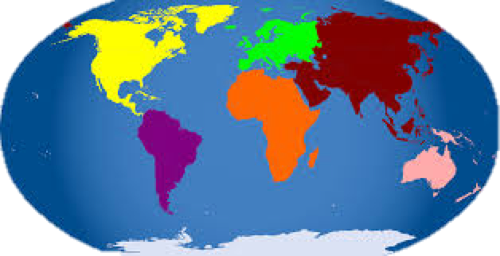
ESPERIENZE DI STUDIO INDIVIDUALI ALL’ESTERO
Possono avere luogo durante il IV anno di corso
Possono durare da tre mesi ad un anno
Possono svolgersi in Europa e nei paesi extra-europei
La scuola supporta gli studenti curando i rapporti con le organizzazioni che si occupano della mobilità studentesca internazionale

Slide 83
L’offerta formativa pomeridiana

Slide 84
I corsi di lingua

Slide 85
CORSI ATTIVATI
Inglese
Francese
Spagnolo
Tedesco

Slide 86
CARATTERISTICHE
Sono aperti a tutti gli studenti
Sono tenuti da docenti madrelingua
Vanno dal livello A2 al livello C1 del quadro europeo delle lingue

Slide 87
CARATTERISTICHE
Ciascun corso ha la durata complessiva di 40 ore
Si tengono una volta a settimana
Ogni incontro ha la durata di due ore
Hanno il costo di 150 euro
Non comprende il costo dei libri
Non comprende il costo della tassa relativa dell’eventuale esame di certificazione

Slide 88
CERTIFICAZIONI
Sono rilasciate, per ciascuna lingua, dai relativi enti certificatori
Gli esami di certificazione si tengono presso le sedi dei relativi enti certificatori
I rapporti con gli enti certificatori sono tenuti, per ciascuna lingua, dai docenti referenti che curano l’espletamento di tutte le pratiche burocratiche

Slide 89
Il progetto
Adotta un monumento

Slide 90
IL PROGETTO
È un progetto finalizzato allo studio dei monumenti di Roma o di aree particolarmente rilevanti dal punto di vista storico-artistico
Gli studenti, sotto la guida dei docenti di storia dell’arte, effettuano le seguenti attività:
studio del monumento dell’area prescelta
attività collegate al restauro e alla conservazione dei beni storico-artistici di Roma
realizzazione di itinerari guidati destinati agli studenti e alle loro famiglie
possono svolgersi mediante presentazioni tradizionali o multimediali

Slide 91
Il laboratorio di muralismo

Slide 92
IL PROGETTO
È finalizzato alla riqualificazione di alcune pareti interne ed esterne dell’edificio scolastico attraverso la realizzazione di murales
È tenuto da un docente di Scienze pittoriche

Slide 93
IL PROGETTO
I murales consistono in:
riproduzioni di opere classiche, moderne e contemporanee
progetti grafici
dettagli ingranditi di oggetti
volti di personaggi famosi
citazioni letterarie
frammenti di poesie

Slide 94
La scuola di teatro

Slide 95
IL PROGETTO
È un corso di teatro tenuto dal regista Gabriele Linari
Ha una cadenza settimanale
Ogni incontro ha la durata di due ore e mezza
Gli studenti progettano l’allestimento di uno spettacolo teatrale
Lo spettacolo viene messo in scena alla fine dell’anno al Teatro Euclide

Slide 96
La scuola di teatro in lingua straniera

Slide 97
IL PROGETTO
È una scuola di recitazione in lingua francese o spagnola
I docenti sono esperti esterni madrelingua
Si conclude con uno spettacolo teatrale in lingua

Slide 98
Il progetto
Nuovo cinema Aristofane

Slide 99
IL PROGETTO
È un cineforum a cadenza mensile
I film proposti affrontano temi di stretta attualità storica e sociale
Ogni anno viene scelto un tema
I film sono commentati dal critico Alberto Crespi
Gli studenti si cimentano nella stesura di una sceneggiatura sul tema scelto per la rassegna

Slide 100
Il progetto
Dal cielo al laboratorio dal laboratorio al cielo

Slide 101
IL PROGETTO
È finalizzato:
ad avvicinare gli studenti all’osservazione diretta dei corpi celesti e all’elaborazione
ad elaborare immagini e dati in laboratorio
ad evidenziare le connessioni dell’Astronomia con la Matematica, la Fisica, la Chimica e le altre scienze sperimentali

Slide 102
Le certificazioni

Slide 103
Le certificazioni
EIPASS

Slide 104
CARATTERISTICHE
È la certificazione europea che attesta e riconosce le competenze informatiche di base
La nostra scuola è sede degli esami (EIPASS Center)
L’iscrizione è aperta al territorio

Slide 105
CERTIFICAZIONI EIPASS PER STUDENTI
EIPASS Basic
EIPASS 7 moduli User
EIPASS Progressive
EIPASS Web
EIPASS LAB
EIPASS CAD
EIPASS Security

